Slide 1

3.1. Energia cinética e energia potencial
M11
M18

Slide 2

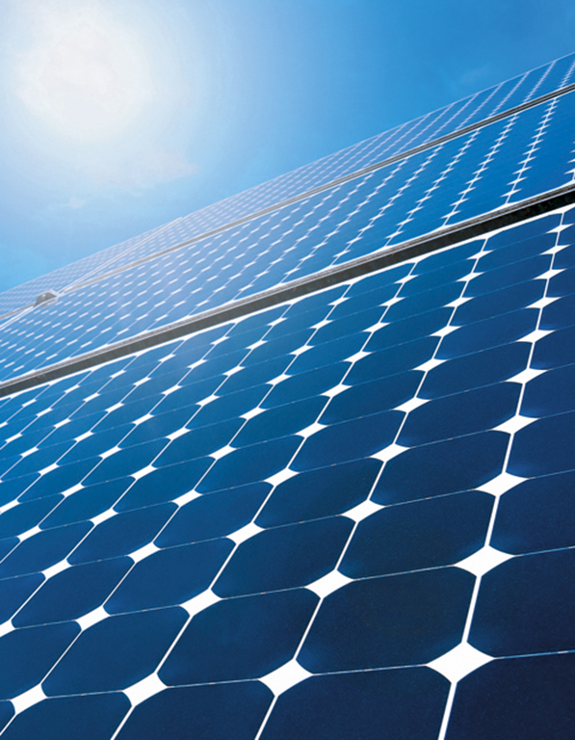
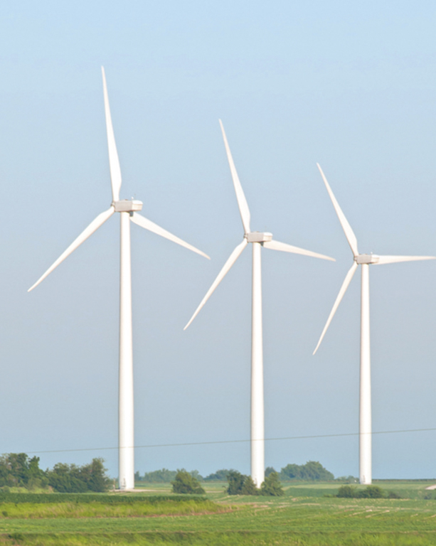
Tipos fundamentais de energia
A energia pode ser transferida entre sistemas, pode ser transformada e, apesar de se falar em degradação da energia, ela conserva-se.
M11

Slide 3
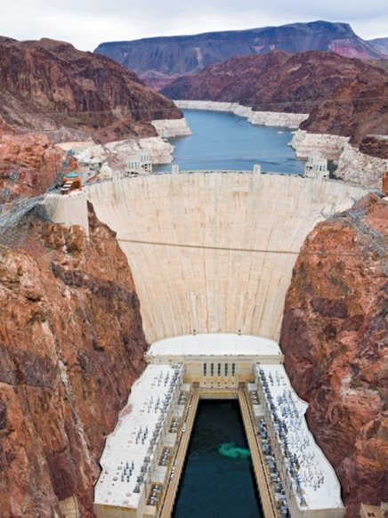
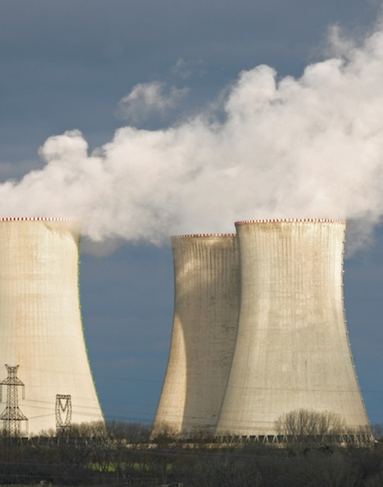
Tipos fundamentais de energia
Já ouviste falar em fontes de energia como o Sol, o vento, a água, urânio, etc. Também já ouviste falar de diversas formas e manifestações de energia cujos nomes estão associados às respetivas fontes, assim:
ao Sol está associada a energia solar;
ao vento está associada a energia eólica;
à água está associada a energia hídrica;
ao urânio está associada a energia nuclear.
M11

Slide 4
Tipos fundamentais de energia
Apesar das diversas fontes, formas e manifestações a que a energia pode estar associada, todas estas formas e manifestações se reduzem a dois tipos fundamentais de energia:
a energia cinética;
a energia potencial.
M11

Slide 5
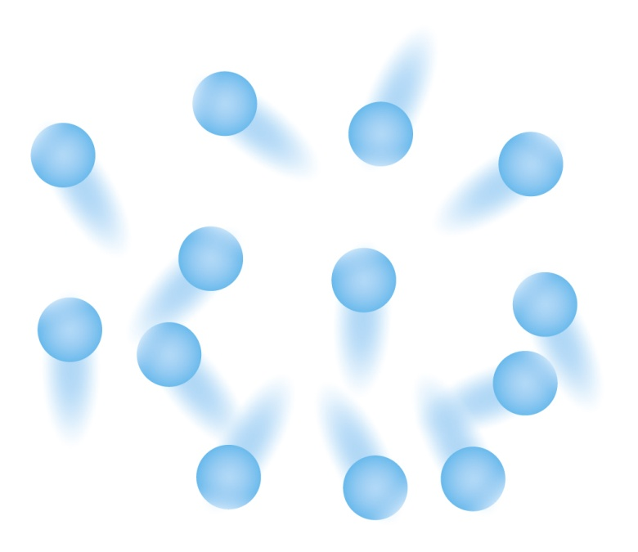
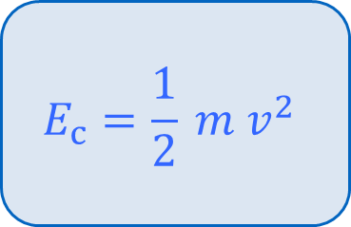
Energia cinética
A energia cinética é a energia associada ao movimento.
A energia cinética, E_{C}, de uma corpo é uma grandeza escalar que depende da massa do corpo e da sua velocidade:
$$E_{c}=\frac{1}{2} m{ v}^{2}$$
A unidade de energia (cinética) no Sistema Internacional, SI, é o joule, cujo símbolo é J.
M11

Slide 6
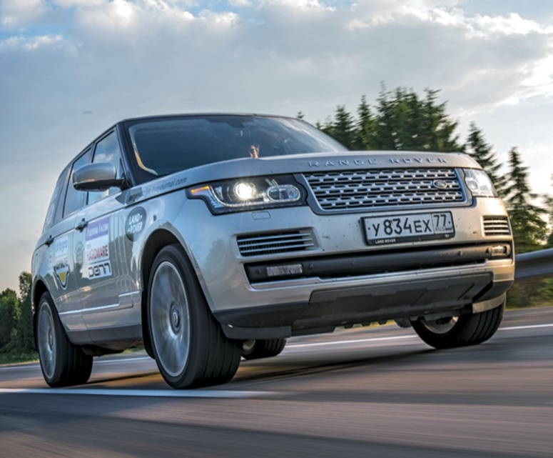
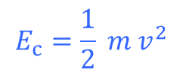
Energia cinética
$$E_{c}=\frac{1}{2} m{ v}^{2}$$
Quanto maior for a massa do corpo que que se desloca a uma dada velocidade, maior é a sua energia cinética;
Quanto maior for a velocidade do corpo, com uma determinada massa, maior é a sua energia cinética.
M11

Slide 7
Energia potencial
A energia potencial está associada à interação entre corpos e é uma energia que se encontra armazenada e em condições de ser aproveitada.
A energia potencial associada a interação gravitacional entre um corpo e a Terra designa-se por energia potencial gravítica.
M11

Slide 8

Energia potencial
A energia potencial gravítica de um corpo é uma grandeza escalar que depende da massa do corpo, da altura a que se encontra o corpo relativamente a um referencial e da aceleração da gravidade:
E_{p} = m g h
M11

Slide 9

Energia potencial
E_{p} = m g h
Quanto maior for a massa do corpo, a uma dada altura do solo, maior é a sua energia potencial gravítica;
Quanto maior for a altura a que se encontra o corpo o corpo, com uma determinada massa, maior é a sua energia potencial gravítica.
M11

Slide 10
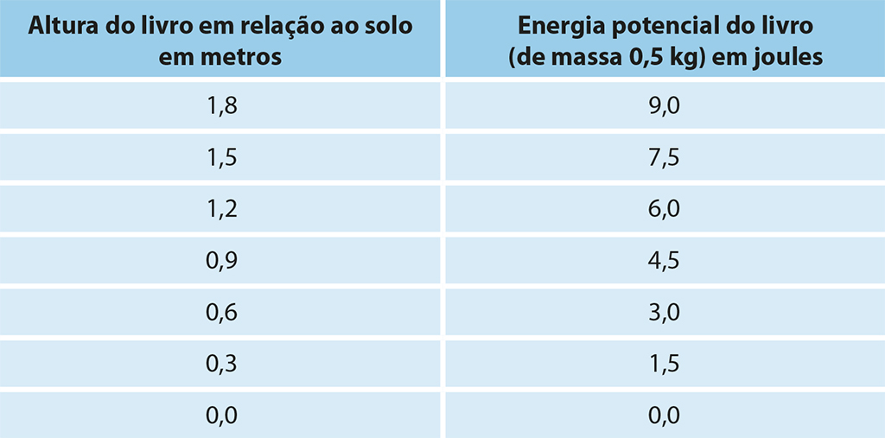
Energia potencial
A energia potencial gravítica encontra-se armazenada e pode ser transformada.
Se se deixar cair um livro, este desloca-se em direção ao solo, diminuído a sua altura em relação ao mesmo e e, como consequência, diminuindo a sua energia potencial gravítica.
M11

Slide 11
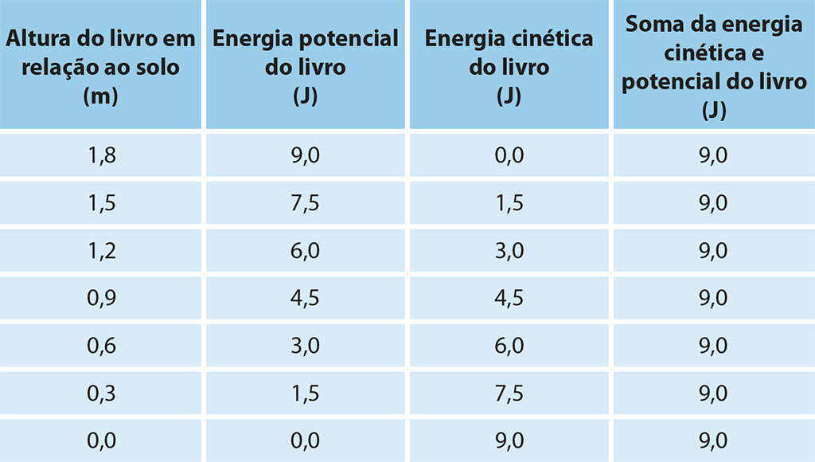
Energia potencial e cinética
Se se deixar cair o livro, este desloca-se em direção ao solo, aumentando a sua velocidade e, como consequência, aumentando a sua energia cinética.
M11

Slide 12
Energia potencial e cinética
A soma da energia cinética com a energia potencial tem sempre o mesmo valor que é constante ao longo da trajetória.
M11

Slide 13
Energia potencial e cinética
Se se desprezar a resistência do ar, quando um corpo é deixado cair verifica-se que a energia potencial transforma-se em energia cinética, isto é, o aumento de energia cinética é feito a custa da diminuição de energia potencial, sendo que, ao longo da trajetória, a soma da energia cinética com a energia potencial é constante.
M11

Slide 14
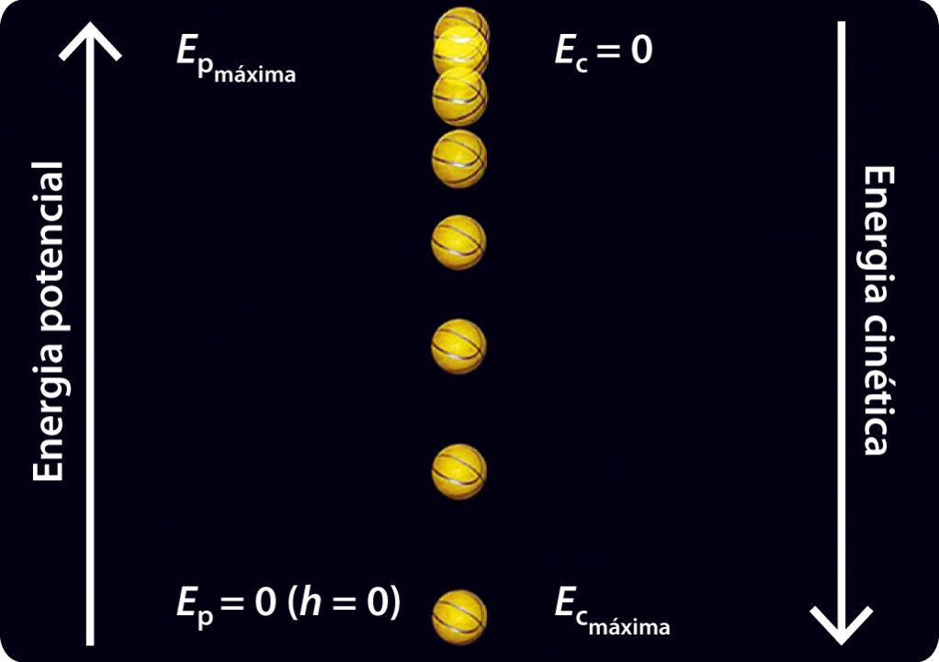
Energia potencial e cinética
À medida que a uma bola atirada verticalmente para cima sobe, podes verificar que:
A altura da bola relativamente ao chão aumenta e, como consequência, a energia potencial da mesma também aumenta;
A velocidade da bola aumenta e, como consequência, a energia cinética da mesma também diminui.
M11

Slide 15
Energia potencial e cinética
Se se desprezar a resistência do ar, quando um corpo é lançado para cima na vertical verifica-se que a energia cinética transforma-se em energia potencial, isto é, o aumento de energia potencial é feito a custa da diminuição de energia cinética, sendo que, ao longo da trajetória, a soma da energia cinética com a energia potencial é constante.
M11

Slide 16
Síntese de conteúdos
A energia pode ser transferida entre sistemas, pode ser transformada e, apesar de se falar em degradação da energia, ela conserva-se.
As manifestações de energia se reduzem a dois tipos fundamentais: energia cinética e energia potencial.
A energia cinética é a energia associada ao movimento.
Quanto maior for a massa do corpo que, que se desloca a uma dada velocidade, maior é a sua energia cinética;
Quanto maior for a velocidade do corpo, com uma determinada massa, maior é a sua energia cinética;
A energia potencial está associada à interação entre corpos e é uma energia que se encontra armazenada e em condições de ser aproveitada;
M11

Slide 17
Síntese de conteúdos
Quanto maior for a massa do corpo, a uma dada altura do solo, maior é a sua energia potencial gravítica;
Quanto maior for a altura a que se encontra o corpo o corpo, com uma determinada massa, maior é a sua energia potencial gravítica;
A unidade de energia no Sistema Internacional, SI, é o joule, cujo símbolo é J;
Se se desprezar a resistência do ar, quando um corpo é deixado cair ou quando é lançado para cima na vertical, verifica-se que a energia cinética transforma-se em energia potencial, isto é, o aumento de energia potencial é feito a custa da diminuição de energia cinética, sendo que, ao longo da trajetória, a soma da energia cinética com a energia potencial é constante.
M11

